Slide 1


Modelli di riferimento
e leader Sordi
Deaf Studies | Workshop
Attivisti e promotori Sordi
Fonte immagini:
freepik.com
equalizent

Slide 2




Introduzione
  Giro di presentazioni
  Attività Rompighiaccio

Slide 3

Contenuti - Panoramica
  Introduzione
  Origini
  Movimento per i diritti civili
  Progressi tecnologici
  Importanza oggi
  Modelli di riferimento
  Giornate di azione
  Sintesi e prospettive
  Conclusioni e discussione
  Feedback

Slide 4
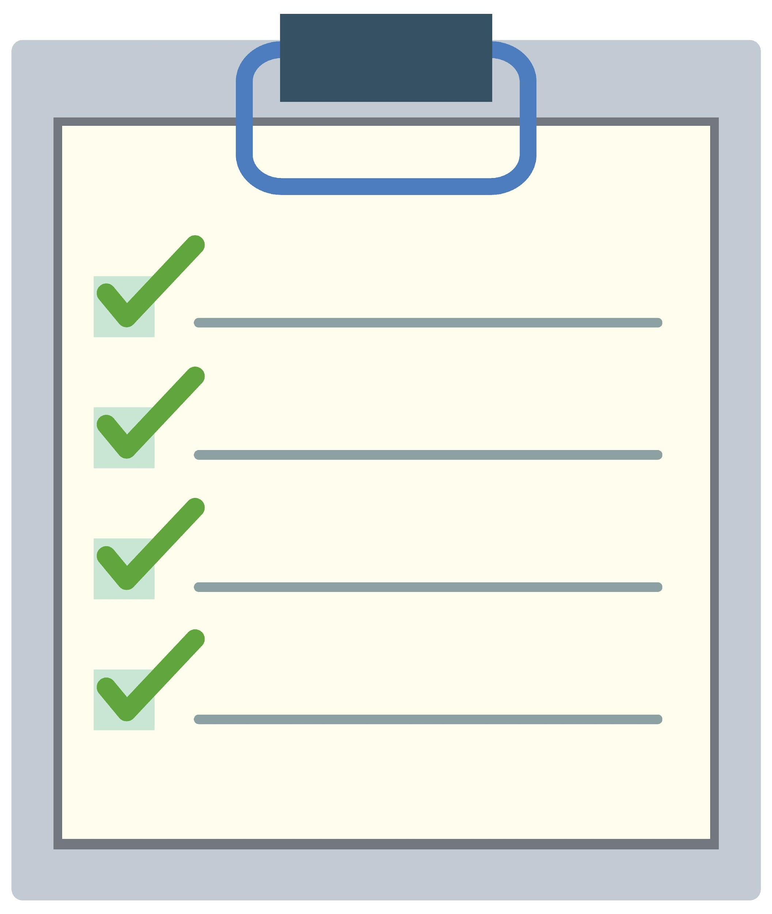

Obiettivi
Comprendere la storia dei rappresentanti
della comunità Sorda
Conoscere le tappe fondamentali
dell'attivismo delle persone Sorde
Galleria dei modelli di riferimento – attivisti
Comprendere e rispettare la propria cultura, i propri valori
e i propri bisogni
Conoscere le principali organizzazioni (locali, regionali, internazionali)
Rafforzare il proprio impegno personale.

Slide 5


Attivismo e comunità Sorda
Nel corso della storia, le persone sorde hanno lottato per:
i propri diritti
la propria cultura
l’autodeterminazione
L'attivismo è caratterizzato da:
desiderio di uguaglianza
riconoscimento della lingua dei segni
autonomia culturale

Slide 6


Tappe fondamentali
Lingua dei segni
Diritti all'educazione
Networking
globale
  Progressi tecnologici

Slide 7







Origini - XIX e inizio XX secolo
Fondazione di associazioni e federazioni, in particolare in Europa e negli USA
Esempio: National Association of the Deaf (NAD), USA, 1880
Contesto / Situazione:
Lingua dei segni invece della lettura labiale
Molte persone sorde erano escluse dal sistema scolastico
oppure isolate in istituti specializzati.

Slide 8

Movimento culturale
Attivismo per la lingua dei segni (1920–1960)
Punto di svolta:
La lingua dei segni = una lingua autonoma
  1960: William Stokoe
  pubblica il lavoro rivoluzionario Sign Language Structure
Riconoscimento linguistico della lingua dei segni
Promozione della tutela delle lingue dei segni
Nascita dei movimenti delle lingue dei segni
  Movimento: la lingua dei segni come parte dell'identità culturale
  Attivismo: rivendicazione di riconoscimento e autodeterminazione
William Stokoe

Slide 9


Movimento per i diritti civili (anni '60 e '70)
Lotta per l'uguaglianza:
ADA (Americans with Disabilities Act, USA)
= Normativa legale per le persone con disabilità
Richiesta di accesso a istruzione, lavoro, alla politica e cultura.
“Deaf President Now” (DPN) 1988:
Movimento di protesta all'Università Gallaudet di Washington, D.C.
Gli studenti chiedono l'elezione di un presidente sordo: un successo significativo!
Autodeterminazione — Rispetto — Lingua dei segni —
Fondazione di organizzazioni — “Nothing about us without us”
“Niente su di noi senza di noi”

Slide 10


Digitalizzazione: progressi tecnologici
Tecnologia:
Sottotitoli
App video
Internet – connessione globale
IA (Intelligenza Artificiale)
Interpreti della lingua dei segni in presenza e online

Slide 11

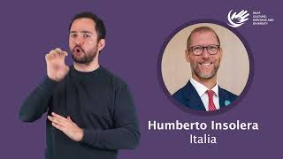
Galleria dei modelli di riferimento
Politica, Economia, Tecnologia
Attività
Scegli una persona e prepara una breve presentazione
Obiettivo: Raccontare chi è e perché è importante come modello di riferimento.
Video: https://youtu.be/Vst1pkGpHdI

Slide 12



L'importanza dell'attivismo delle persone Sorde oggi
Questo movimento ha contribuito in modo significativo al riconoscimento della lingua dei segni come lingua a sé stante.
Ha contribuito a sensibilizzare sull'identità culturale della comunità Sorda.
Oggi le persone sorde lavorano nei settori della politica, della scienza, dell'arte e dei media, fungendo da modelli di riferimento e ambasciatori della propria cultura.
Impegno a favore di società inclusive, accessibilità e
autodeterminazione (self-advocacy).

Slide 13


Networking globale
Attività
World Federation of the Deaf
World Federation of the Deaf | Inclusion & Equal Rights
Home - EUDY

Slide 14


Sfide attuali e future
  Progressi
  - Riconoscimento giuridico della lingua dei segni in molti paesi.
  - Maggiore visibilità nei media, nella politica e nella cultura.
Sfide
  - Rapporti di potere diseguali
  - Mancanza di accessibilità
  - Pregiudizi sociali
  Continuare a lottare per il pieno accesso
  - negli spazi pubblici,
  - nell'istruzione,
  - nel lavoro e nei media.

Slide 15




Giornate d'azione

Slide 16
Crea la tua giornata d'azione!
Attività
Qual è il tuo messaggio & la tua visione?

Slide 17

Conclusioni e prospettive future
Storia dell'attivismo delle persone Sorde
= Coraggio – Creatività – Impegno per l'uguaglianza
Storie di successo come la protesta alla Gallaudet dimostrano come un attivismo consapevole e sicuro di sé possa portare al cambiamento.
La lotta per il pieno riconoscimento, la visibilità e l'accessibilità continua!
Futuro:
- maggiore empowerment
- innovazioni tecnologiche
- networking globale
- maggiore accettazione sociale.

Slide 18

Feedback
Grazie per l'attenzione!!

Slide 19






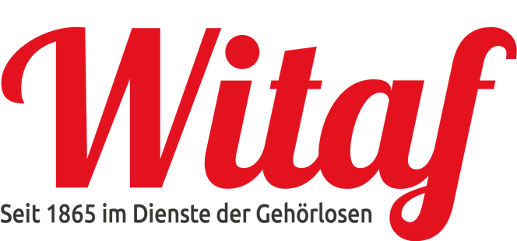

Contatti
https://deafstudies.eu/
Deaf Culture, Heritage and Diversity
@deafstudies.eu

